Slide 1

PROGRAMAÇÃO AVANÇADA
Padrões de Projeto
Alunos:
Luan Vasconcelos A. Figueiredo
Manoel Santana Neto

Slide 2


Padrões de Projeto
PROJETO ESCOLHIDO
Sistema de Gerenciamento de Clínica Médica
TECNOLOGIA ESCOLHIDA
Python

Slide 3

Padrões Escolhidos
CRIAÇÃO
- Abstract Factory
- Builder
- Factory Method
- Prototype
- Singleton
ESTRUTURA
- Composite
- Decorator
- Flyweight
COMPORTAMENTO
- Iterator
- Memento
- State

Slide 4
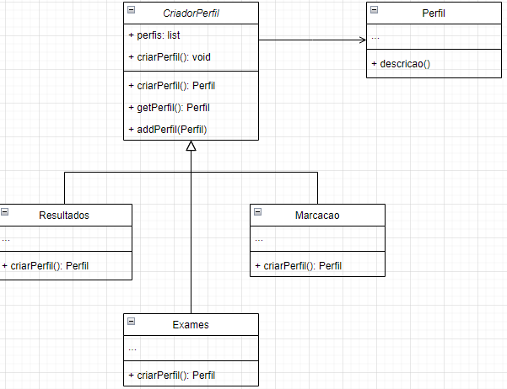
Padrões de Criação
Factory Method
Expõe um método ao cliente para criar os objetos
Usa herança e subclasses para definir o objeto a ser criado

Slide 5

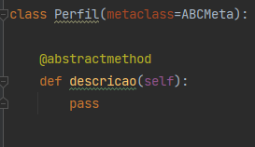


Padrões de Criação
Factory Method

Slide 6
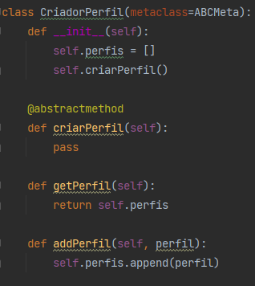
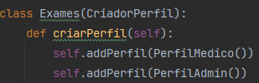
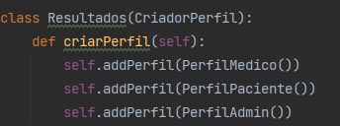
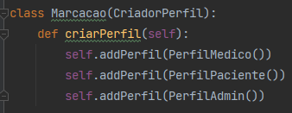
Padrões de Criação
Factory Method

Slide 7
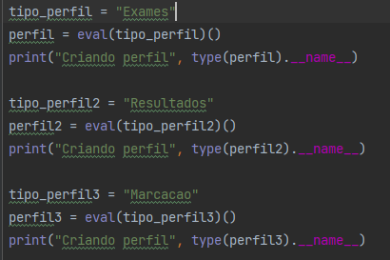
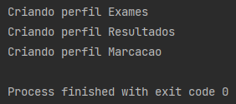
Padrões de Criação
Factory Method

Slide 8
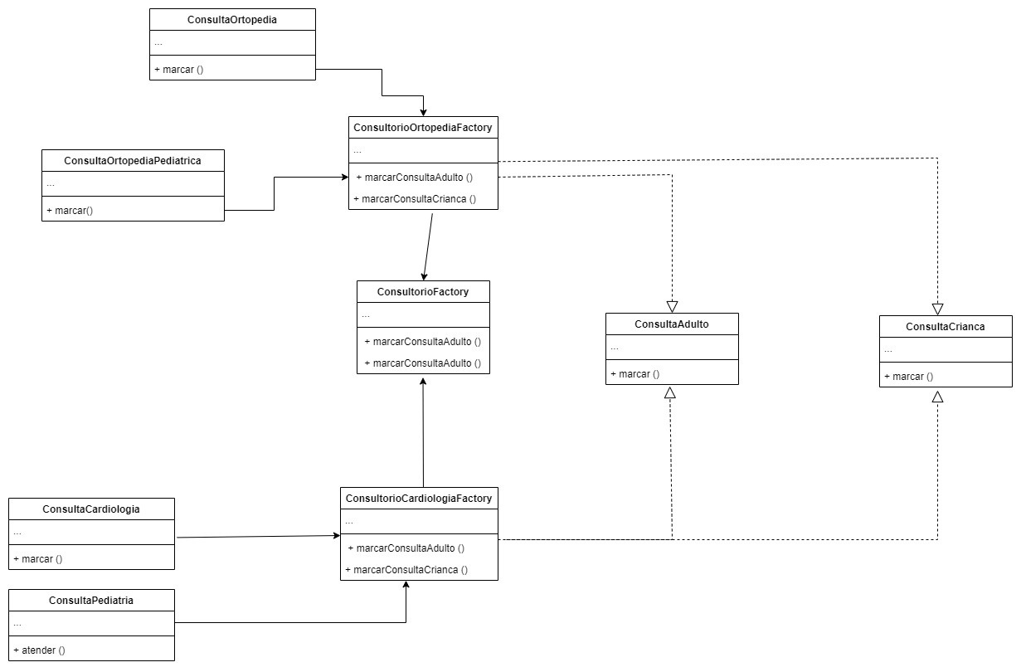
Padrões de Criação
Abstract Factory
Contém um ou mais métodos de fábrica para criar uma família de objetos relacionados.
Usa composição para delegar a responsabilidade de criar objetos de outra classe.

Slide 9
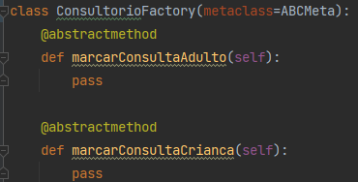
Padrões de Criação
Abstract Factory

Slide 10
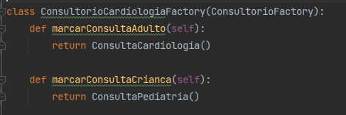
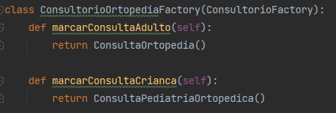
Padrões de Criação
Abstract Factory

Slide 11
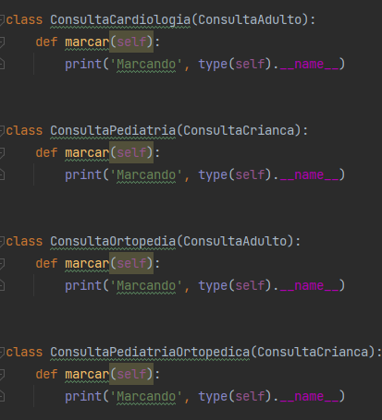
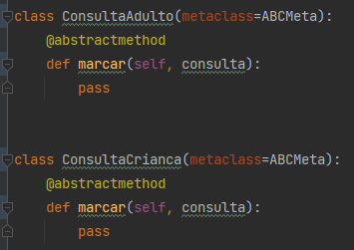
Padrões de Criação
Abstract Factory

Slide 12
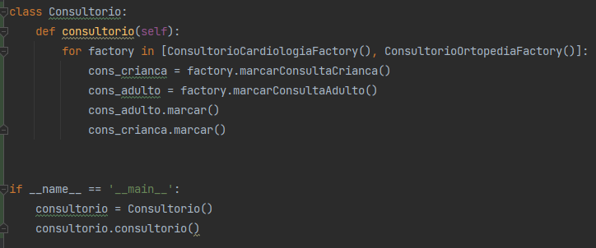
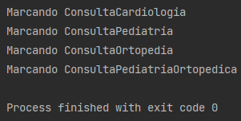
Padrões de Criação
Abstract Factory

Slide 13
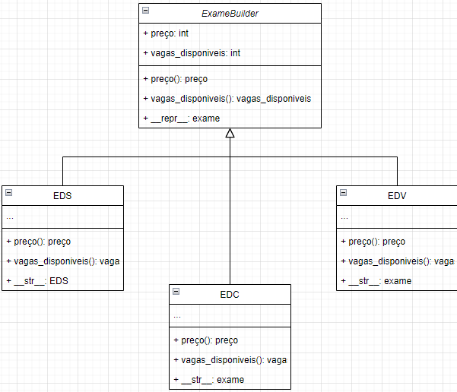
Padrões de Criação
Builder
Cria uma classe "Builder" que permite construir objetos complexos passo a passo
Permite que você produza diferentes tipos e representações de um objeto usando o mesmo código de construção

Slide 14
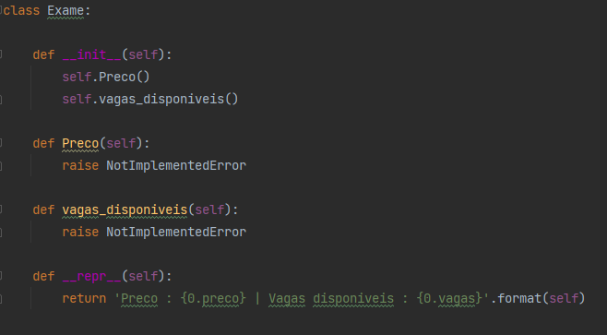
Padrões de Criação
Builder

Slide 15
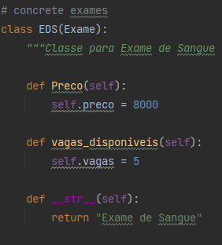
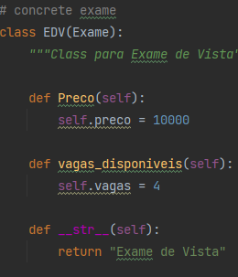
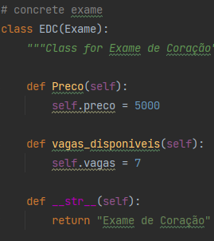
Padrões de Criação
Builder

Slide 16
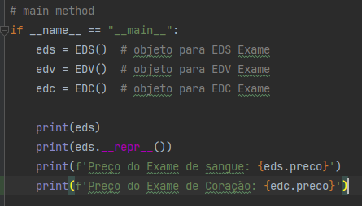
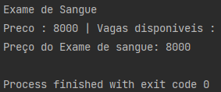
Padrões de Criação
Builder

Slide 17
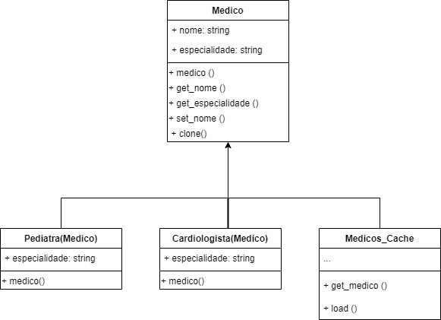
Padrões de Criação
Prototype
Utilizado basicamente para clonar objetos
Permite copiar objetos existentes sem fazer seu código ficar dependente de suas classes

Slide 18
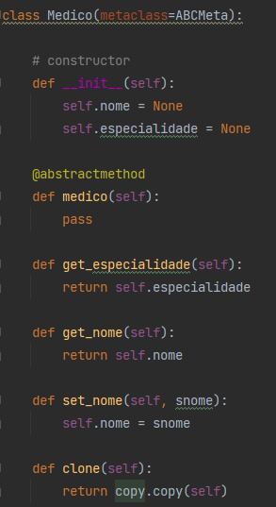
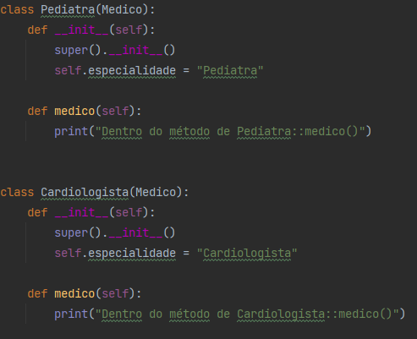
Padrões de Criação
Prototype

Slide 19
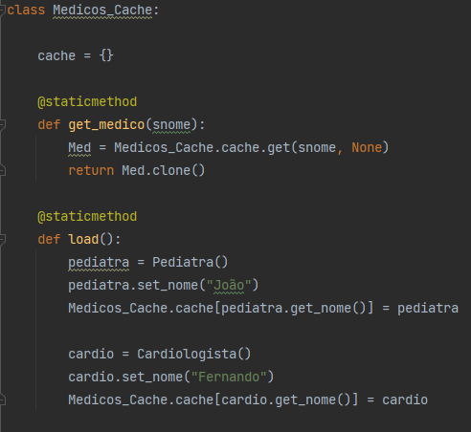
Padrões de Criação
Prototype

Slide 20
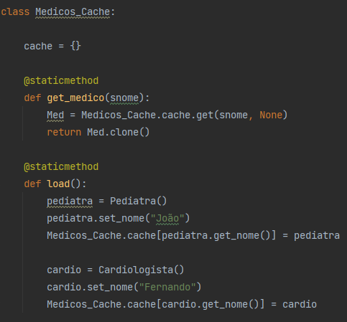
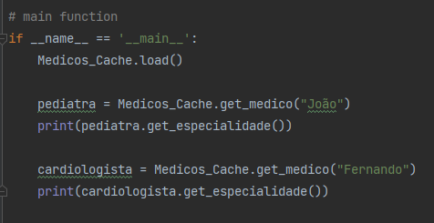

Padrões de Criação
Prototype

Slide 21
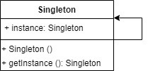
Padrões de Criação
Singleton
Possui um objetivo bem específico, garantir que apenas um objeto de uma determinada classe seja criado.

Slide 22
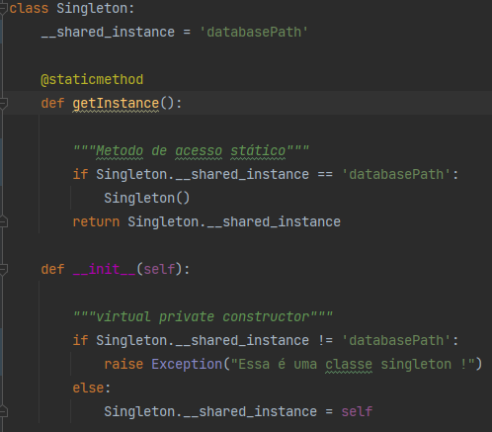
Padrões de Criação
Singleton

Slide 23
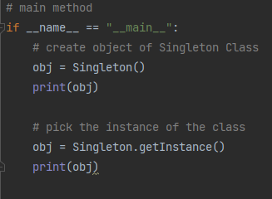

Padrões de Criação
Singleton

Slide 24
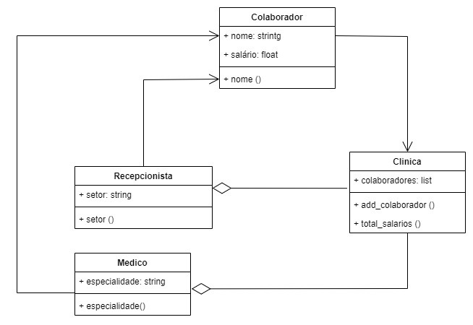
Padrões de Estrutura
Composite
Permite tratar objetos individuais de forma uniforme.
Propósito é compor objetos em estruturas de árvores que representam hierarquias.

Slide 25
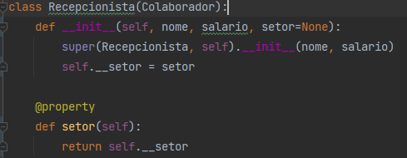
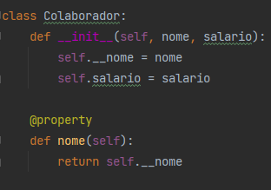
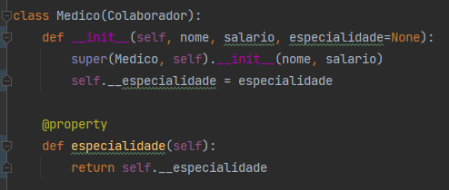
Padrões de Estrutura
Composite

Slide 26
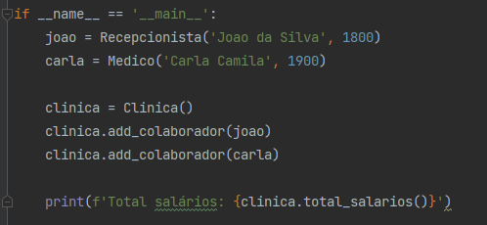

Padrões de Estrutura
Composite

Slide 27
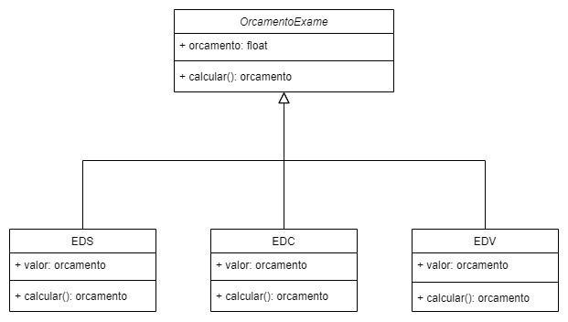
Padrões de Estrutura
Decorator
Permite compor/decorar os parâmetros de forma dinâmica.
Propósito é compor objetos em estruturas de árvores que representam hierarquias.

Slide 28
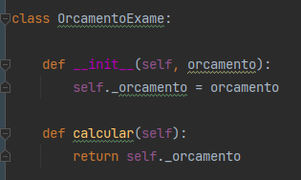
Padrões de Estrutura
Decorator

Slide 29
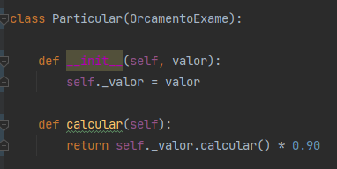
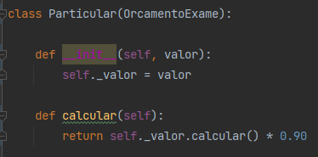
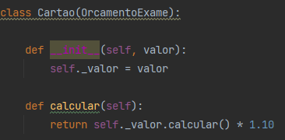
Padrões de Estrutura
Decorator

Slide 30
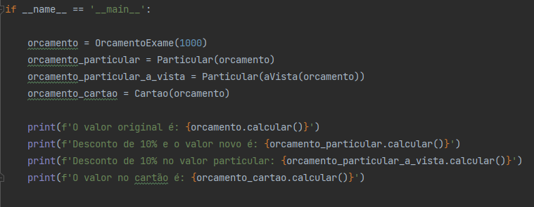
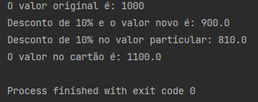
Padrões de Estrutura
Decorator

Slide 31
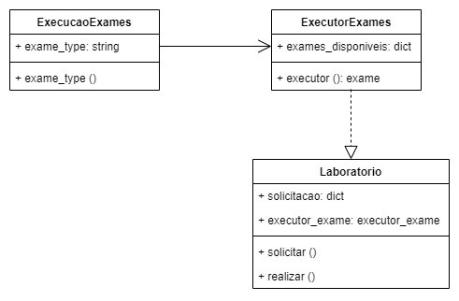
Padrões de Estrutura
Flyweight
Tem como objetivo minimizar o uso de memória ou custos computacionais
Compartilhando a maior quantidade de dados entre objetos similares.

Slide 32
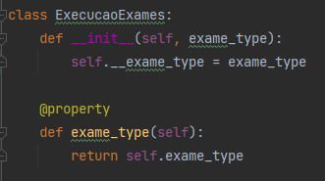
Padrões de Estrutura
Flyweight

Slide 33
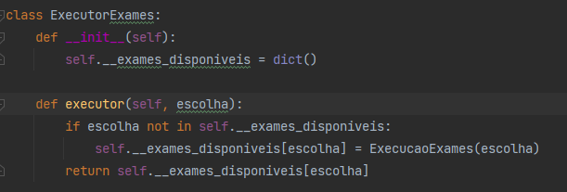
Padrões de Estrutura
Flyweight

Slide 34
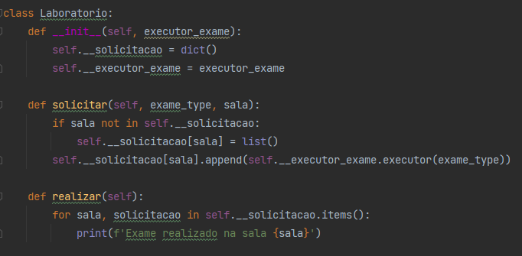
Padrões de Estrutura
Flyweight

Slide 35
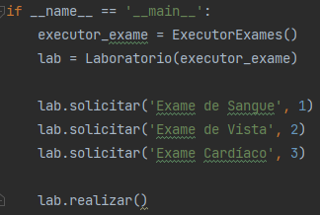
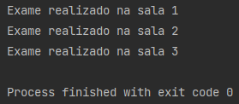
Padrões de Estrutura
Flyweight

Slide 36

Padrões de Comportamento
Iterator
Disponibiliza uma maneira de acessar elementos de um objeto sem expor o conteúdo todo.
Desacopla algoritmos de contêineres

Slide 37


Padrões de Comportamento
Iterator

Slide 38
Padrões de Comportamento
Iterator

Slide 39


Padrões de Comportamento
Iterator

Slide 40

Padrões de Comportamento
State
Pode ser utilizado quando precisamos definir um conjunto de estados e os mesmos possuem uma ordem bem definida

Slide 41


Padrões de Comportamento
State

Slide 42



Padrões de Comportamento
State

Slide 43

Padrões de Comportamento
Memento
Similar ao padrão STATE
Podemos aplicar o memento sempre que desejamos guardar um estado que possa ser restaurado futuramente.

Slide 44


Padrões de Comportamento
Memento

Slide 45

Padrões de Comportamento
Memento

Slide 46


Padrões de Comportamento
Memento

Slide 47


Padrões de Comportamento
Memento

Slide 48


Padrões de Comportamento
Memento

Slide 49
OBRIGADO!

